Slide 1
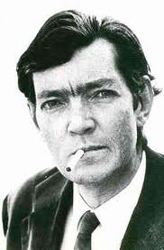
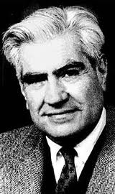
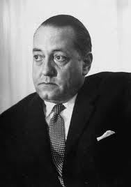
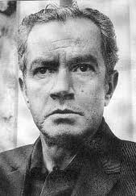
Género Narrativo

Slide 2
Concepto de Literatura
Medio de comunicación
Utiliza lenguaje connotativo → Pluralidad de sentidos
Formas de escriturales y fónicas particulares (prosa)
Carácter ficcional

Slide 3
Carácter Ficcional
Capacidad de crear mundos posibles
Realidad
Ficción

Slide 4
Elementos
El narrador.
Los personajes.
Los acontecimientos.
El espacio narrativo.
El tiempo narrativo.

Slide 5
Narrador
Narrar es contar un hecho que les acontecen a personajes en un lugar y tiempo específicos.
Existen dos tipos de narradores:
Narrador homodiegético forma parte de la historia e interviene en los sucesos narrados (homo: igual; diégesis: historia).
- Narrador heterodiegético no forma parte del relato y narra los hechos desde fuera (hetero: otro).

Slide 6
EL NARRADOR
RECUERDA
Existen dos tipos de narradores:
1) NARRADOR HOMODIEGÉTICO
2) NARRADOR HETERODIEGÉTICO
PROTAGONISTA
TESTIGO
OMNISCIENTE
CONOCIMIENTO RELATIVO

Slide 7
Narrador Homodiegético o
Personaje
1.- Narrador Protagonista: corresponde a un personaje de la obra que relata su propia historia. Cuenta los hechos en primera persona.

Slide 8
Ejemplo: El cañonazo de las 12
Soy el encargado del cañonazo de las 12, en el Santa Lucía.
Hoy me reí de todos. No lo disparé a las 12. Lo disparé a las 11. ¡Que confusión!. Los Bancos cerraron antes, millones de cheques protestados.
Escolares en estampida y hasta el cambio de guardia en La Moneda confundido.
Me reí a carcajadas.
Cuando llego a mi casa, una hora antes, veo a mi vecino arrancar desnudo por la ventana.
Ya no río.
Ariel Gallegos C.

Slide 9
Narrador Homodiegético
b) Narrador testigo: también narra en primera persona, pero no cuenta lo que le sucede a él, sino a otro personaje más importante. Es como un espectador de los hechos, pues narra lo que ve sin participar en la acción.

Slide 10
Ejemplo: El hombre
“Lo vi desde que se zambulló en el río. Apechugó el cuerpo y luego se dejó ir corriente abajo, sin manotear, como si caminara pisando el fondo. Después rebasó la orilla y puso sus trapos a secar. Lo vi que temblaba de frío. Hacía aire y estaba nublado.
Me estuve asomando desde el boquete de la cerca donde me tenía el patrón al encargo de sus borregos. Volvía y miraba a aquel hombre sin que él se maliciara que alguien lo estaba espiando”
(Fragmento, Juan Rulfo).

Slide 11
Narrador Heterodiegético o
No personaje
1.- Narrador omnisciente: conoce, domina e interpreta todo lo que acontece.
Entrega diversos tipos de información: ideas, emociones y acciones de los personajes; hace comentarios sobre el comportamiento de ellos; domina el pasado de los personajes y puede explicar las causas que los han conducido al momento actual.
Narra en tercera persona gramatical.

Slide 12
Ejemplo:
Había una vez un joven que estaba muy celoso de una muchacha bastante voluble. Un día le dijo:
-Tus ojos miran a todo el mundo.
Entonces, le arrancó los ojos.
Después le dijo:
-Con tus manos puedes hacer gestos de invitación.
Y le cortó las manos.
“Todavía puede hablar con otros”, pensó. Y le extirpó la lengua.
Luego, para impedirle sonreír a los eventuales admiradores, le arrancó todos los dientes.
Por último, le cortó las piernas. “De este modo -se dijo- estaré más tranquilo”.
Solamente entonces pudo dejar sin vigilancia a la joven muchacha que amaba. “Ella es fea -pensaba-, pero al menos será mía hasta la muerte”.
Un día volvió a la casa y no encontró a la muchacha: había desaparecido, raptada por un exhibidor de fenómenos.

Slide 13
2.- Narrador de conocimiento relativo o limitado: domina el plano visible de los acontecimientos y por eso sólo puede describir la conducta externa de los personajes.
- No emite comentarios personales ni interviene directamente en la acción, hablando de manera impersonal en tercera persona gramatical. Sin embargo, el relato es presentado desde su perspectiva y no desde el punto de vista de los personajes.

Slide 14
Ejemplo
“Él no contestó, entraron en el bar. Él pidió un whisky con agua; ella pidió un whisky con agua. Él la miró; ella tenía un gorro de terciopelo negro apretándole la pequeña cabeza; sus ojos se abrían, oscuros, en una zona azul; ella se fijó en la corbata de él, roja, con las pintas blancas sucias, con el nudo mal hecho. Por el ventanal se veía el frente de una tintorería; al lado de la puerta de la tintorería jugaba un niño; la acera mostraba una gran boca por la que, inconcebible nacimiento, surgía el grueso tronco de un castaño; la calle era muy ancha”
(Fragmento de “Conversación”, Eduardo Mallea).

Slide 15

El acontecer
Los acontecimientos son los hechos que tienen ocurrencia en el relato en un cierto tiempo y espacio. En otros términos, podemos hablar de acciones que realizan los personajes para conseguir un objetivo

Slide 16
Tres fases del acontecer:
Planteamiento
Desarrollo
Desenlace

Slide 17

Planteamiento
La voz narrativa presenta al personaje o a los personajes fundamentales.
Da cuenta del espacio
y del tiempo en que
ocurren los acontecimientos;
a veces, suele
presentarse el conflicto.

Slide 18

Desarrollo
Se expone, en detalle, el accionar de los personajes hasta llegar al clímax o momento de mayor tensión.

Slide 19
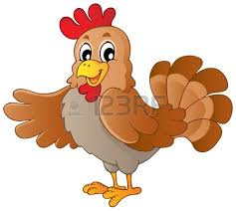
Desenlace
Se presenta la resolución del conflicto del relato, dando lugar a un final que puede ser feliz, desgraciado o incierto.

